Slide 2
1- Reducción de mora:
Auditorías trimestrales en Secretaría y en Gabinetes
Creación del Modelo de Gestión: «Coordinación de Expedientes»
2- Transparencia:
Sorteo público de preopinantes
Transmisión de Sesiones de la Sala Civil

Slide 5
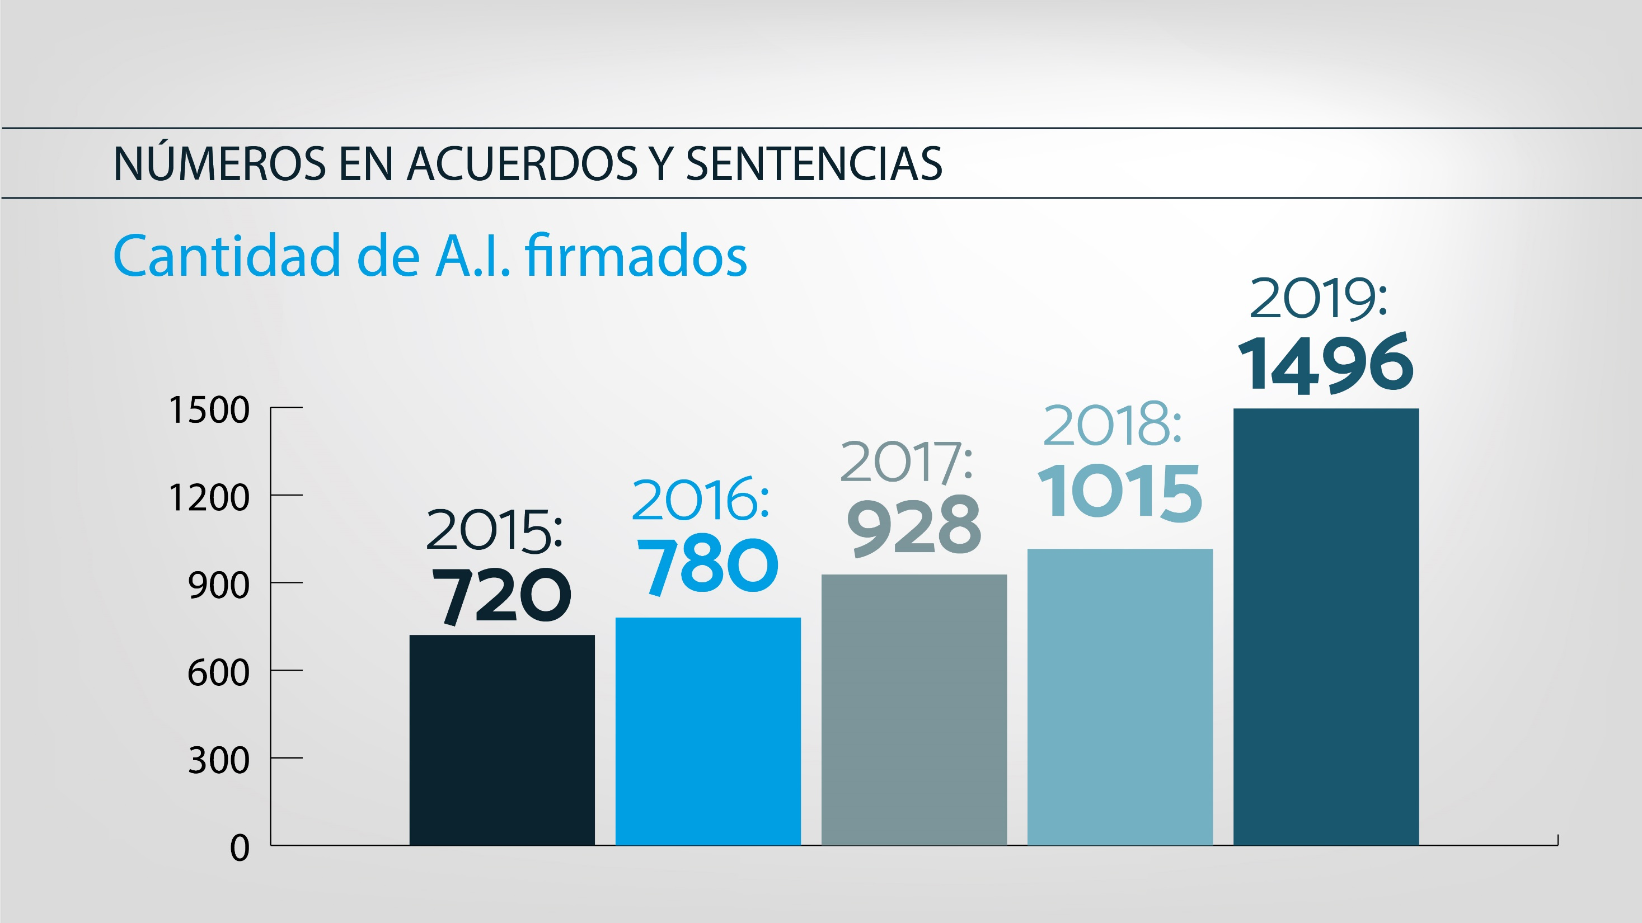

Slide 9
Del total de resoluciones dictadas en la Sala Civil, el 23% corresponde a recursos de apelación, frente a un 35% que corresponde a recusaciones provenientes de Segunda Instancia.
De este 35% la gran mayoría de las recusaciones son rechazadas por extemporáneas o por ser totalmente infundadas.

Slide 11
La cantidad de resoluciones dictadas por la Sala Civil en Incidentes de Recusación ha ido en aumento progresivo.
El porcentaje de recusaciones resueltas durante el 2019 creció en un 49, 5% en relación al año 2018.

